Slide 1



PHÒNG GIÁO DỤC VÀ ĐÀO TẠO QUẬN LONG BIÊN
TRƯỜNG MẦM NON SƠN CA
HOẠT ĐỘNG NHẬN BIẾT PHÂN BIỆT
Nhận biết 1 và nhiều
Lứa tuổi: 24- 36 tháng
Lớp: D1
Năm học: 2024-2025

Slide 2
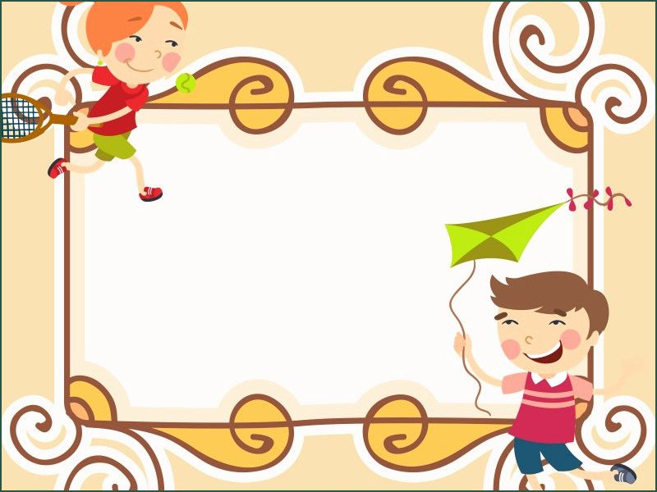
Cô và các con cùng nhau hát bài hát “ Quả” nhé!

Slide 3
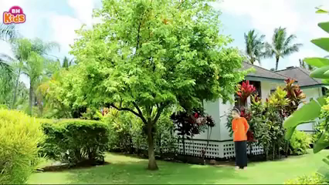

Slide 4

Cô và các con vừa hát bài hát gì?
Bài hát nói về điều gì?

Slide 5
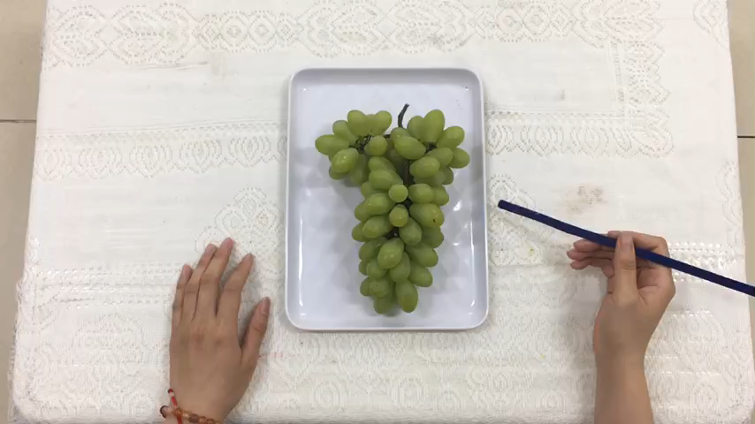

Slide 6
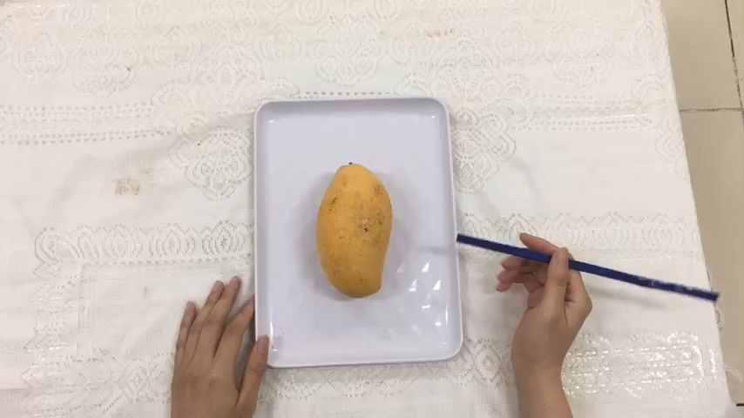

Slide 7
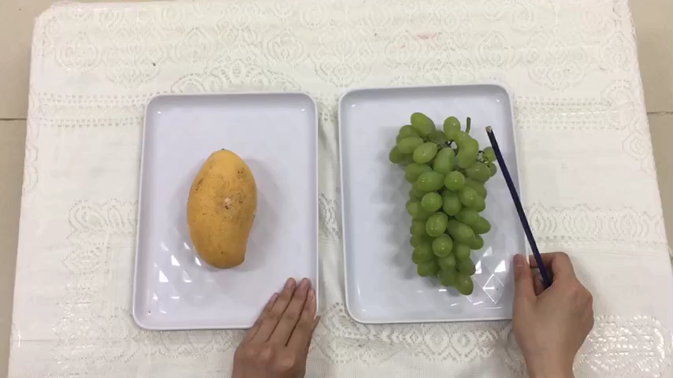

Slide 8

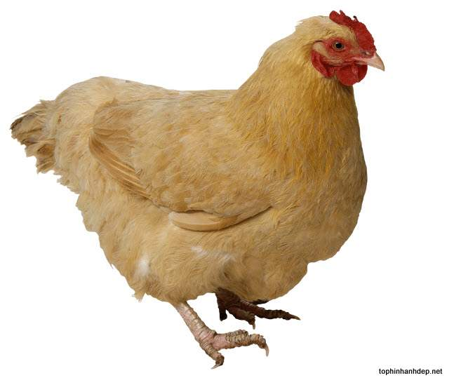
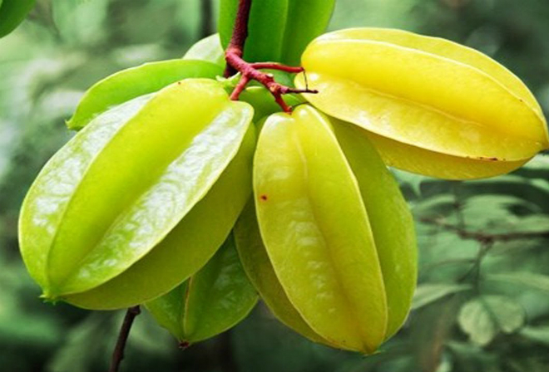
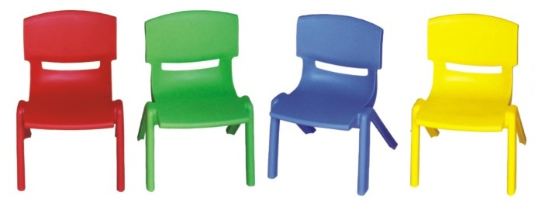
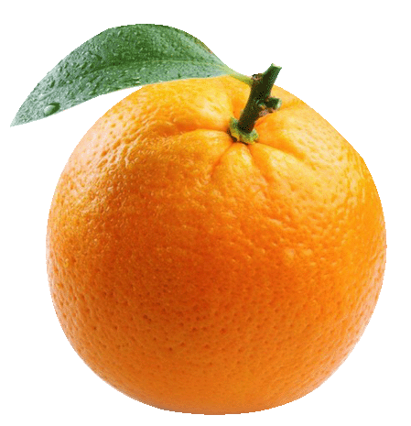
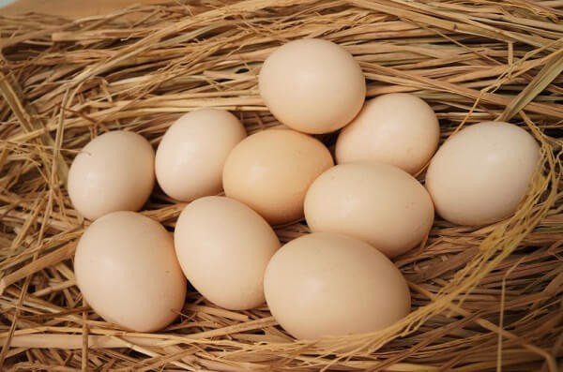
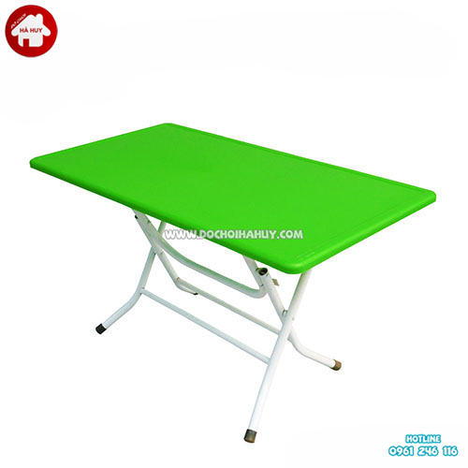
Trò chơi: “Ai giỏi nhất”

Slide 9
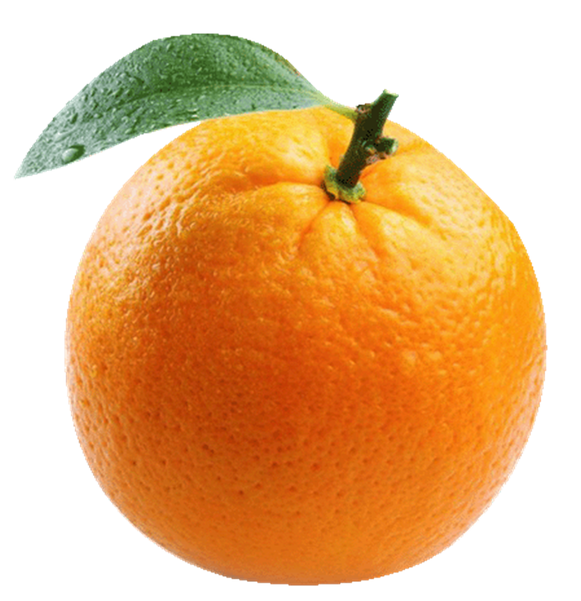
Nhiều quả khế
1 quả cam

Slide 10
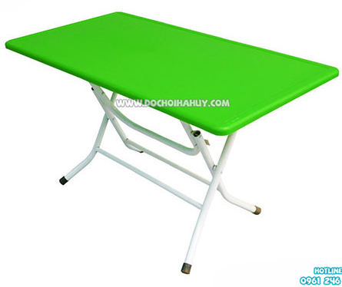

1 cái bàn
Nhiều cái ghế

Slide 11
Nhiều quả trứng
1 con gà

Slide 12
Giờ học của chúng mình đến đây là hết rồi! Cô xin chào tất cả các con! Hẹn gặp các con ở các hoạt động sau nhé!

